Slide 1
Экологическая акция «Чистые берега"
Клуб волонтёров «Твори добро»
Рузский муниципальный район
Начало проекта: 1 марта 2012 года

Slide 2
«В природе все одно с другим связано, и нет в ней ничего случайного. И если выйдет случайное явление – ищи в нем руку человека»
Михаил Пришвин

Slide 3
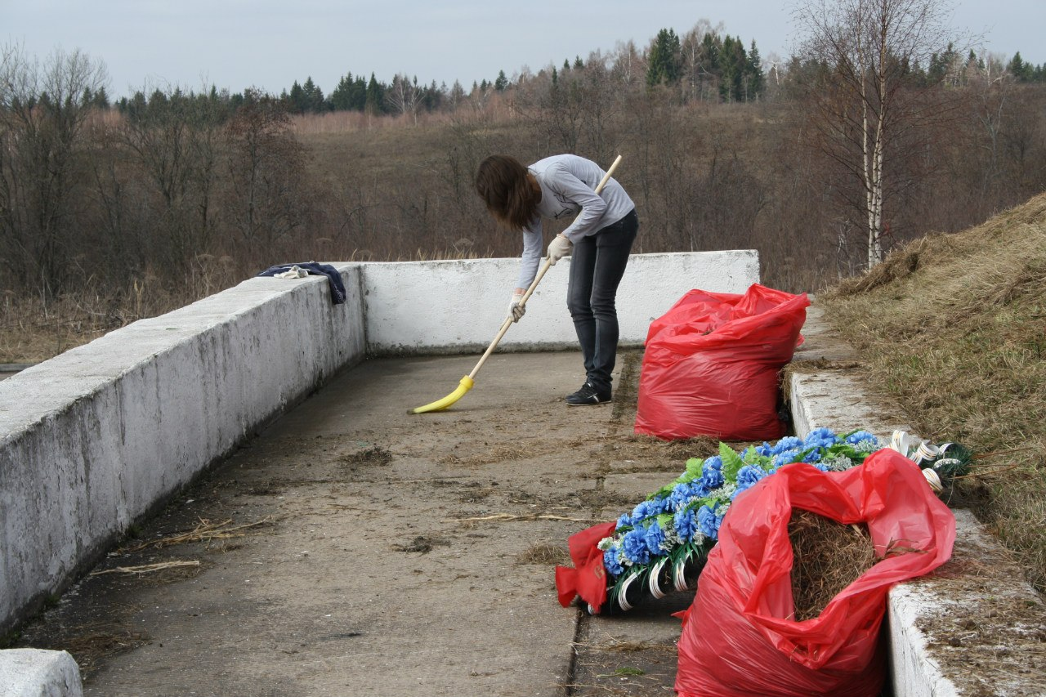


Slide 4
Цель проекта
привлечение молодежи к решению проблем состояния окружающей среды, а так же пропаганда среди населения города и района за сохранение порядка и чистоты в общественных местах.

Slide 5
Задачи проекта
наведение и поддержание санитарного порядка на территории муниципального образования
развитие волонтерского движения;
трудовое воспитание молодежи;
профориентация молодежи;
профилактика наркомании и других асоциальных явлений в подростково-молодежной среде путем вовлечения молодёжи в социально значимую среду

Slide 6
Программа проекта
Создание группы в Vk
Создание информационного буклета
Создание рабочей группы
Сбор участников акции
Информирование участников акции
Уборка территории
Контроль за убранной территорией

Slide 7



Постоянные участники проекта

Slide 8
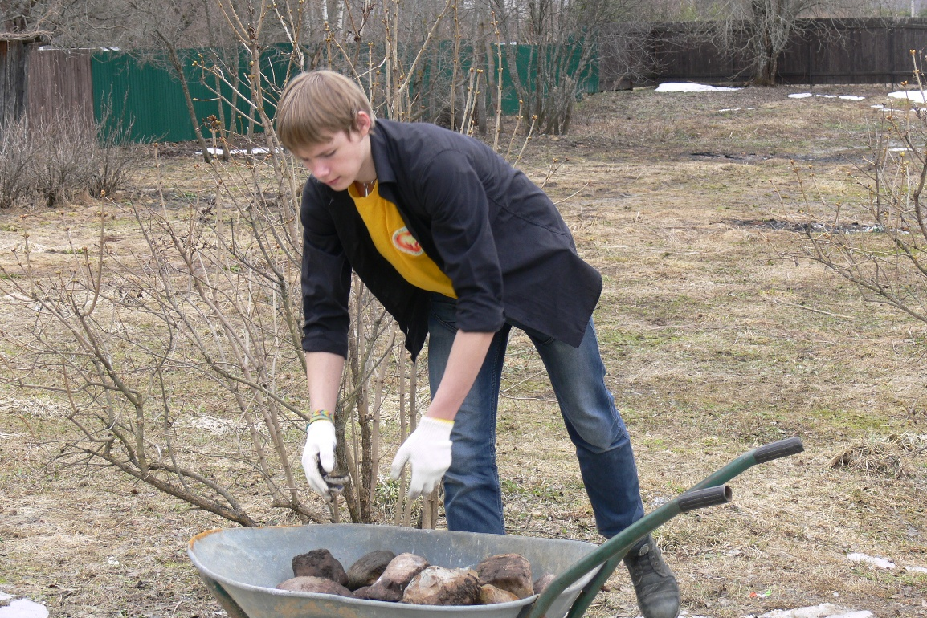
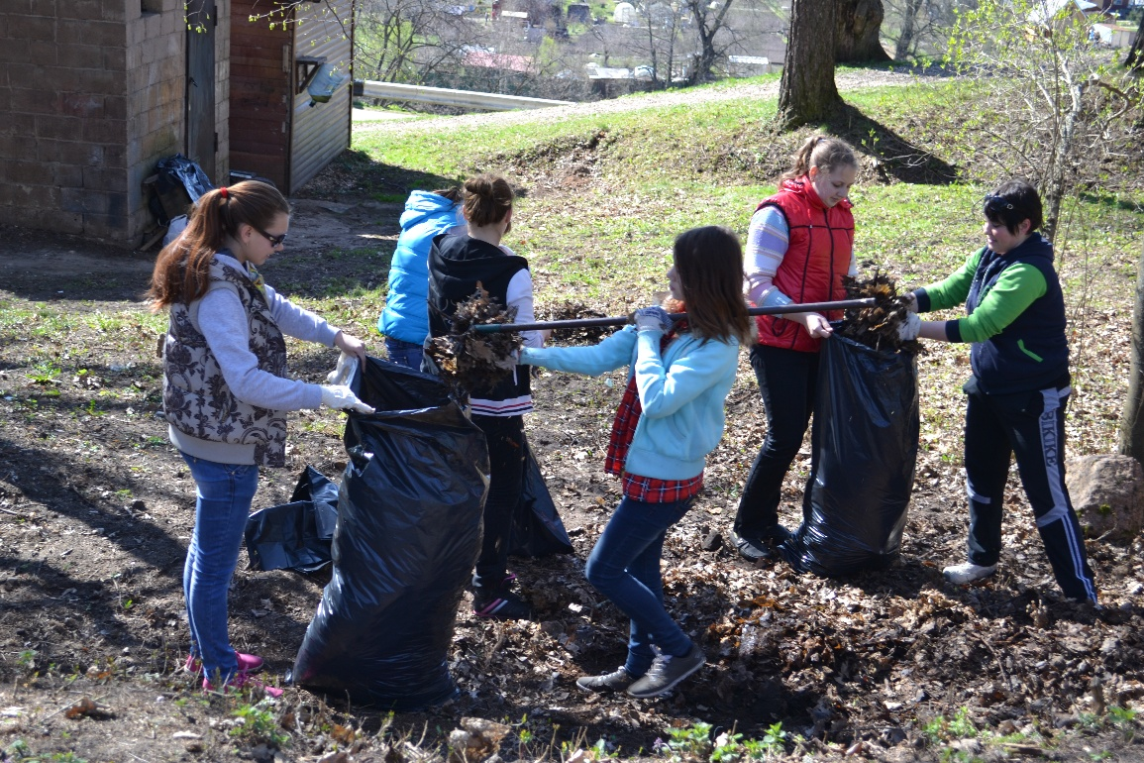

Slide 9
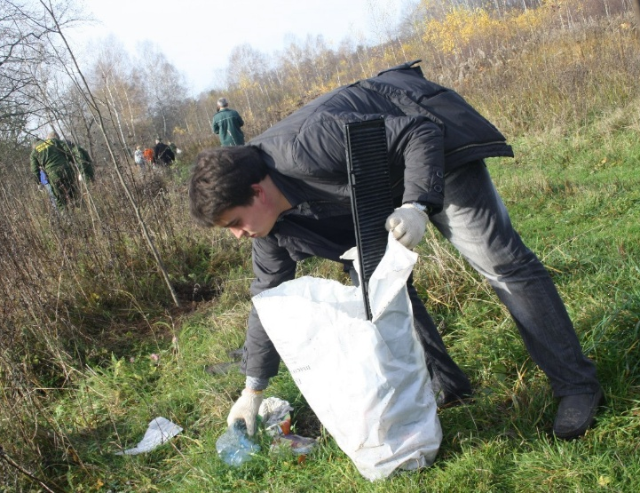
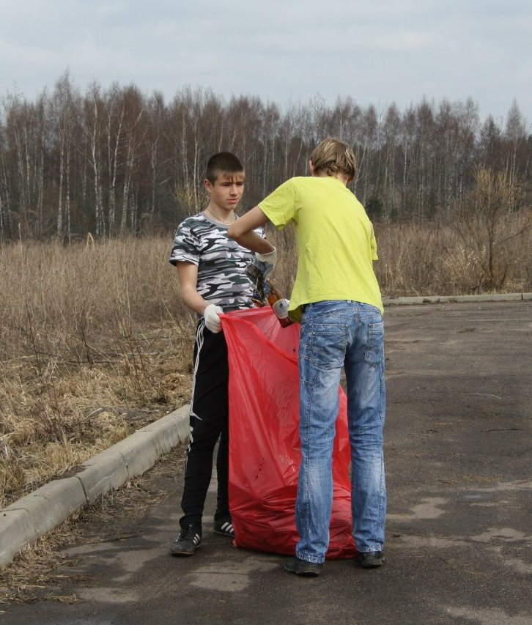
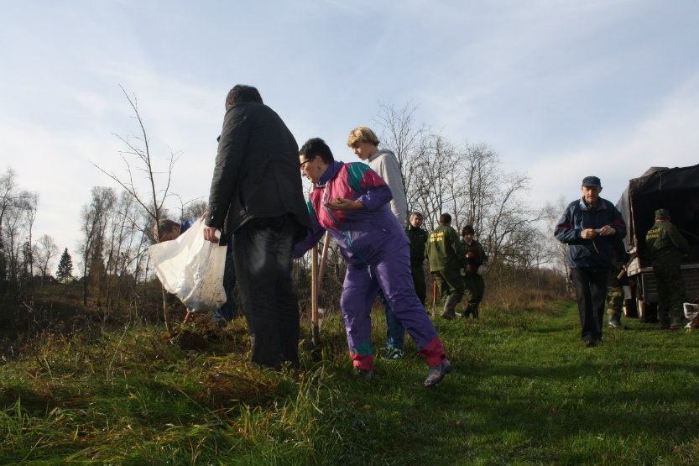

Slide 10
«Во всех областях природы… господствует определенная закономерность, независимая от существования мыслящего человечества»
Макс Планк

Slide 11
СПАСИБО ЗА ВНИМАНИЕ

